Slide 1
Praktische hulpmiddelen

Slide 2
Deze les:
SMART regels
Visgraatdiagram
Pareto-analyse
Sterkte-zwakteanalyse
Checklist

Slide 3
SMART regels

Slide 4
Visgraatdiagram
Je kijkt naar;
Oorzaken
Relaties tussen oorzaken en gevolg
Wat veroorzaakt het
Tot slot bepaal je prioriteiten.
Voor het stellen van prioriteiten kun je de Pareto-analyse gebruiken

Slide 5
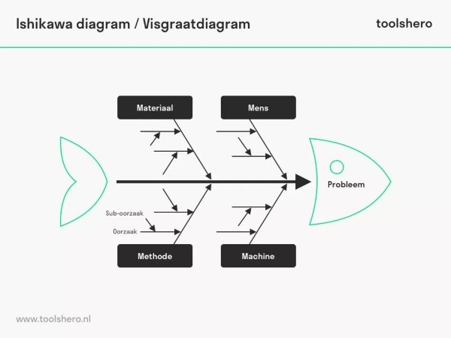

Slide 6
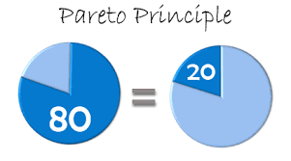
Pareto analyse
Ongeveer 80% van de gevolgen (de problemen) is te wijten aan 20% van de oorzaken!

Slide 7
Sterkte Zwakte analyse

Slide 9
checklist

